Slide 1
Transmissie & ventilatie
IBS Mijn Onderneming
Les 3 Water en energie

Slide 2
Plan van aanpak gedragverandering

Slide 3
Instrumenten

Slide 4
Opdracht
Bedenk per determinant één concrete maatregel per type instrument die kan worden ingezet om een bijdrage te leveren aan het realiseren van de klimaattafel (Elektriciteit /Gebouwde omgeving)
(= 12 maatregelen)

Slide 5
De 2e les

Slide 6
Opdrachten
Opdracht:
Wat is een passiefhuis en wat is hier bouwkundig (fundering, constructie en dak) ‘bijzonder’ aan.
Beschrijf dit in je uitwerking en plaats er passende afbeeldingen bij.

Slide 8
Transmissie

Slide 9
Warmteverliesberekening
https://bouw-energie.be/nl/bereken/warmteverliesberekening

Slide 10
Warmtestromen in huis

Slide 11
Warmteverliesberekening
Opbouw gebouw
Isolatie
Ramen
Ventilatie en luchtdichtheid
Klimatologische omstandigheden

Slide 12
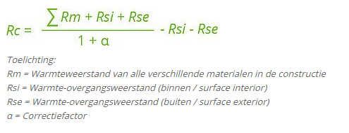
Eerst een paar begrippen
Rd waarde; isolatiewaarde van een materiaal (R= 'resistance’, d = ’declared')
Rc waarde; isolerend vermogen van een constructie (R= 'resistance', c = 'construction')

Slide 13
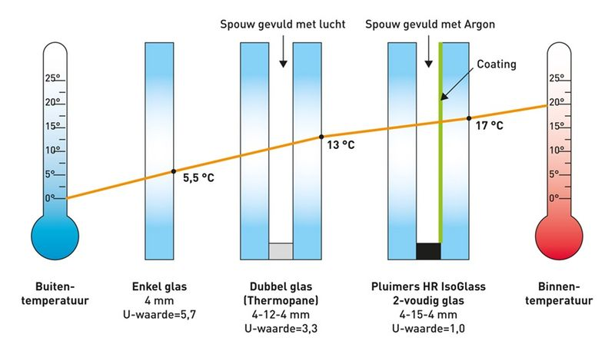
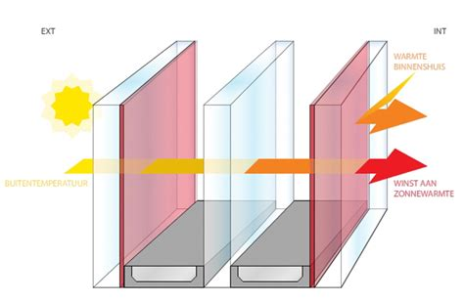
Soorten glas

Slide 14
Ventilatiesystemen
Natuurlijke ventilatie: Dit is de eenvoudigste manier van ventileren. Er is geen systeem, maar het werkt gewoon door een raam op een kier te zetten of door ventilatieroosters open te zetten.
Mechanische ventilatie: Bij deze vorm van ventilatie wordt de lucht actief het gebouw uitgevoerd en (door de ontstane onderdruk) wordt passief de lucht van buiten weer terug naar binnen aangevoerd (door bijvoorbeeld kieren, ventilatieroosters, etc
Gebalanceerde ventilatie: Gebalanceerde ventilatie is een speciale vorm van mechanische ventilatie waarbij de lucht niet alleen actief naar buiten, maar ook actief naar binnen wordt gevoerd. Het voordeel hiervan is dat de toegevoerde lucht actief verwarmd, gekoeld en / of bevochtigd kan worden door de lucht die wordt afgevoerd.

Slide 15
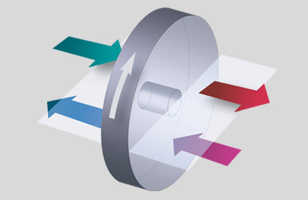
Soorten gebalanceerde ventilatie
De Twin-coil; een warmtewisselaar waarbij tussen de luchtafvoerkast en de luchttoevoerkast een transfermedium vloeit om de warmte over te brengen
Warmtewiel; groot ronddraaiend (warmte opvangend) wiel waar zowel de warme als de koude lucht doorheen wordt geblazen

Slide 16
Begrippen bij warmteverliesberekening
Verwarmingsvraag: Noodzakelijke vermogen om tijdens de koudste dagen van het jaar de gewenste binnentemperatuur constant te houden.
Transmissieverlies: Verlies warmte door (isolerende) schil
Ventilatieverlies: Warmteverlies door ventilatie
Opwarmen thermische massa: Energie die nodig is voor opwarming thermische massa van een gebouw

Slide 17
Invloed thermische massa op comfort

Slide 18
Transmissie

Slide 20
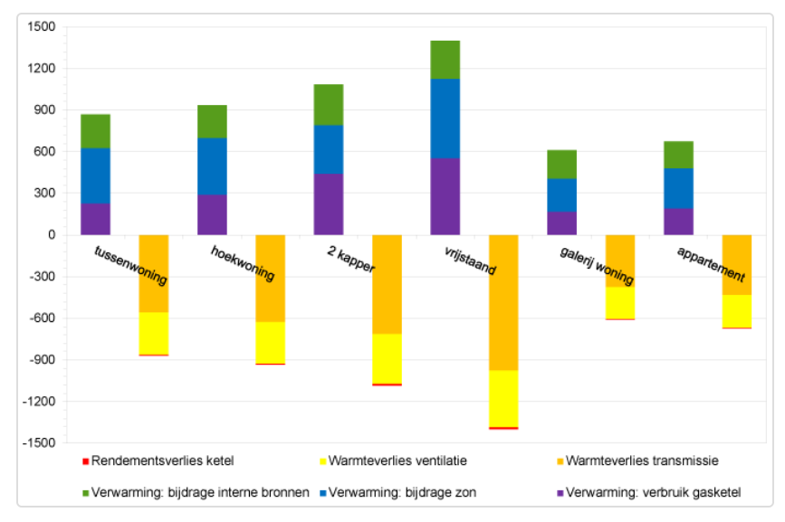
Transmissie

